Slide 1


糖尿病预测数据建模项目汇报
基于 BRFSS 调查数据的机器学习建模与分析

Slide 2

一、研究内容
本项目基于 BRFSS 数据集，构建了一个可在本地运行的糖尿病预测系统，旨在探索如何通过行为和健康指标数据预测个体患糖尿病的可能性。
项目包含从数据预处理、特征构造、类别平衡处理，到模型训练、集成学习及结果评估的全过程。

Slide 3
二、设计方案
整体设计方案如下：
数据获取与准备
BRFSS 原始数据解压后可直接使用。
运行 model.ipynb 即可执行完整流程，无需上云平台，本地即可完成训练和评估。
数据预处理
数据清洗（剔除不合理值）
特征构造与编码
类别变量编码 + 数值标准化
SMOTE 合成样本以缓解类别不平衡

Slide 4
二、设计方案
3.模型训练
使用 XGBoost、LightGBM、Random Forest 构建基模型。
基于 StackingClassifier 构建集成模型进行最终预测。
4.模型评估与可视化
使用多种指标和图表全面评估模型性能，包括准确率、AUC、混淆矩阵和特征重要性等。

Slide 5
三、数据预处理
数据清洗：剔除不合理 BMI 值（10~60）
特征构造：新增肥胖特征、健康风险评分、BMI 与年龄分箱
编码处理：对 Sex、Education、Income、BMI_Category、AgeGroup
使用 One-Hot 编码（避免多重共线性）
数值标准化：用 StandardScaler 标准化 BMI、年龄、健康评分
类别不平衡处理：使用 SMOTE 进行少数类合成过采样

Slide 6
四、模型训练策略
基模型（Base Learners）：
集成方法（Ensemble）：
基模型（Base Learners）：
XGBoost：正则化 + 子样本采样，抑制过拟合
LightGBM：训练快，支持类别不平衡处理
随机森林：采用 class_weight='balanced’
使用 StackingClassifier 进行堆叠融合
第一层输出作为新特征输入 LightGBM 次级学习器
使用 5 折交叉验证，passthrough=True 保留原始特征

Slide 7
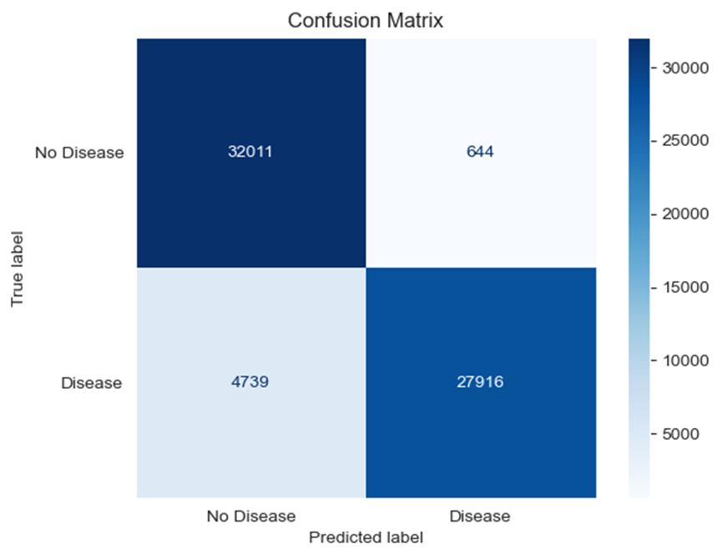
五、结果与可视化
混淆矩阵：展示 TP/FP/FN/TN 分类结果

Slide 8
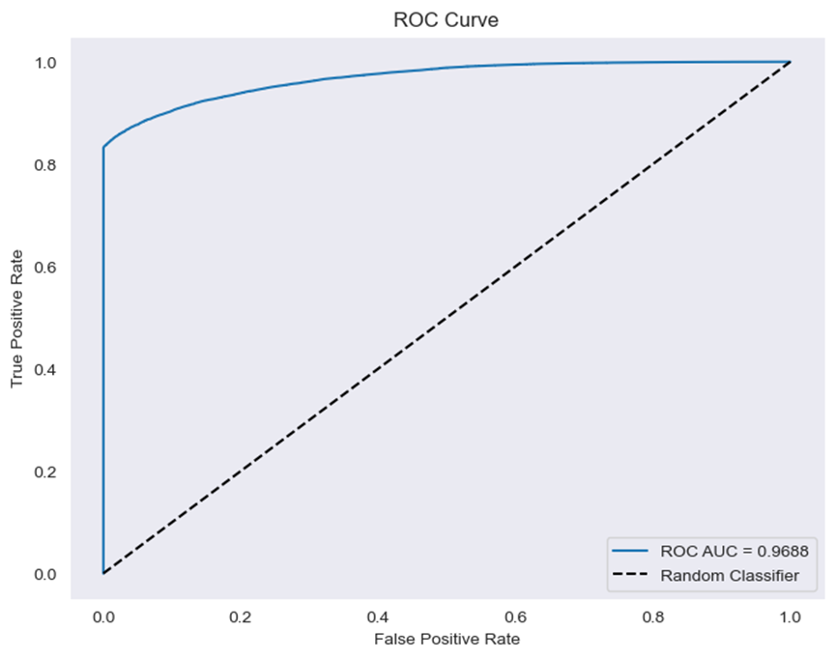
五、结果与可视化
ROC 曲线 & AUC 值：评估分类性能

Slide 9
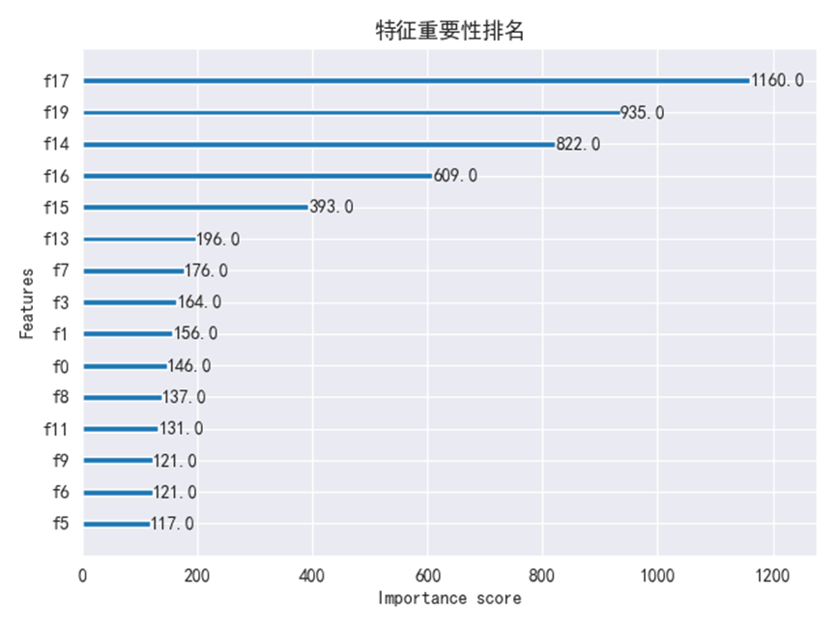
五、结果与可视化
特征重要性图：分析模型决策依据

Slide 10
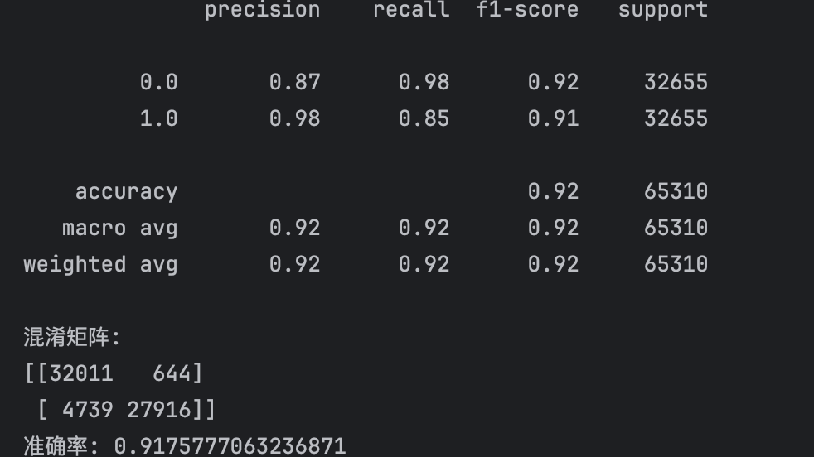
五、结果与可视化
分类指标表格：
准确率、召回率、F1 分数

Slide 11
六、总结与展望
模型优势：
性能优秀：集成学习方案在准确率与鲁棒性方面均优于单一模型；
实现简便：无需依赖云平台，解压数据后本地即可完成训练与预测；
可扩展性强：通过新增特征与优化训练策略，可进一步提升模型表现；
应用价值高：适用于社区健康筛查、疾病干预决策等场景。
未来展望：
引入更多医疗变量（如血压、糖化血红蛋白）
使用深度学习模型（如神经网络）进行对比实验
封装为前端应用接口，服务于健康管理平台或医生助手系统

Slide 12
谢谢观看！
参考文献
Friedman, J.H. (2001). Greedy Function Approximation: A Gradient Boosting Machine. Annals of Statistics.
Breiman, L. (2001). Random Forests. Machine Learning.
Chen, T., & Guestrin, C. (2016). XGBoost: A scalable tree boosting system. ACM SIGKDD.
Chawla, N.V., et al. (2002). SMOTE: Synthetic Minority Over-sampling Technique. Journal of Artificial Intelligence Research.
BRFSS 官网：https://www.cdc.gov/brfss/
scikit-learn 文档：https://scikit-learn.org/
LightGBM 文档：https://lightgbm.readthedocs.io/

